Slide 1

HỌC VIỆN CÔNG NGHỆ BƯU CHÍNH VIỄN THÔNG
KHOA CÔNG NGHỆ THÔNG TIN
BÁO CÁO KẾT QUẢ BÀI TẬP LỚN
Xây dựng hệ thống phát hiện xâm nhập sử dụng module ESP32-CAM
Nhóm BTL: Nhóm 24 Giảng viên hướng dẫn: Trần Thị Thanh Thủy
‹#›/ 15

Slide 2
Thành viên
1
Nguyễn Vinh Hiển
2
Trần Việt Hoàng
3
Nguyễn Đức Lộc
‹#›/ 15

Slide 3
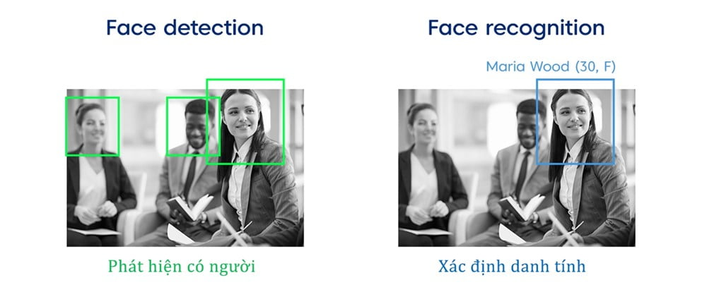
1
Tổng quan về đề tài
‹#›/ 15

Slide 4


2
Cơ sở lý thuyết
‹#›/ 15

Slide 5
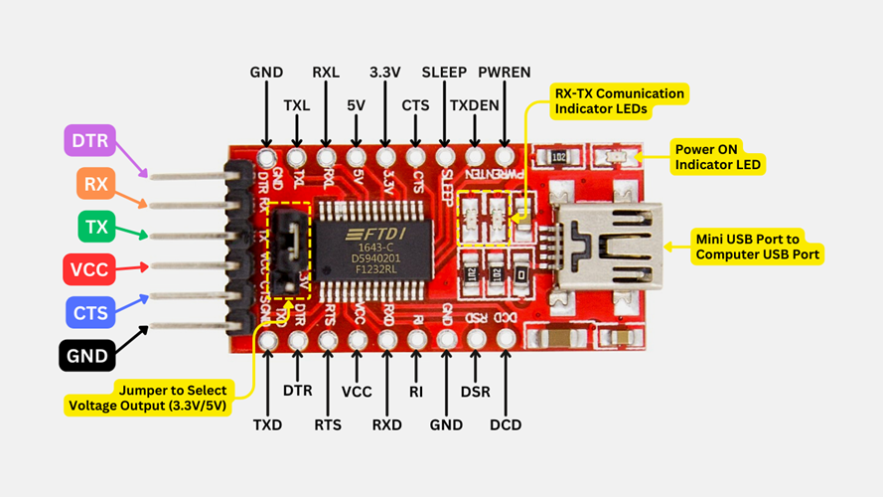
2
Cơ sở lý thuyết
USB UART TTL FT232RL
‹#›/ 15

Slide 6
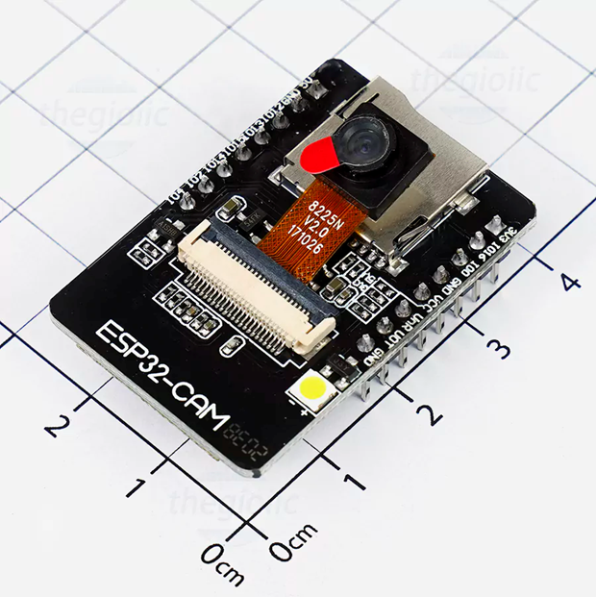
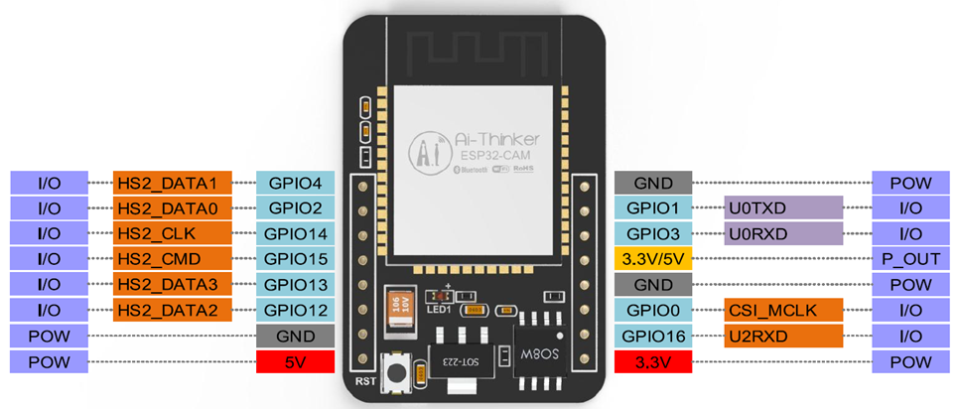
2
Cơ sở lý thuyết
ESP32-CAM
‹#›/ 15

Slide 7
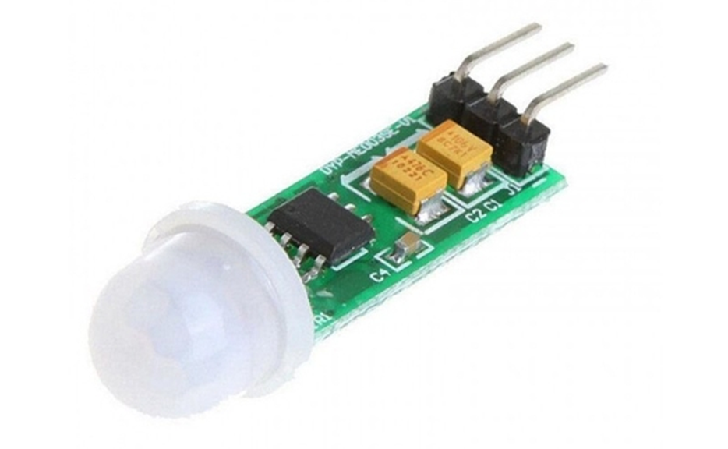
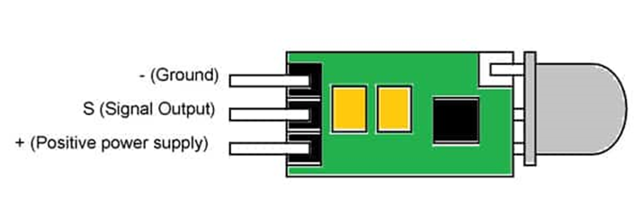
2
Cơ sở lý thuyết
PIR HC-SR505
‹#›/ 15

Slide 8
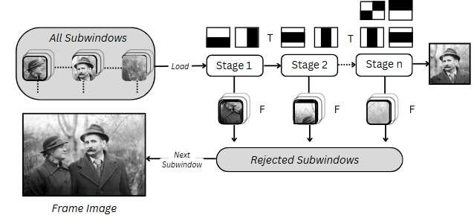
2
Cơ sở lý thuyết
Thuật toán Haar Cascade Classifier
‹#›/ 15

Slide 9
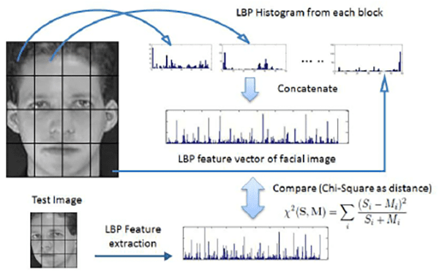
2
Cơ sở lý thuyết
LBPH (Local Binary Patterns Histogram)
‹#›/ 15

Slide 10
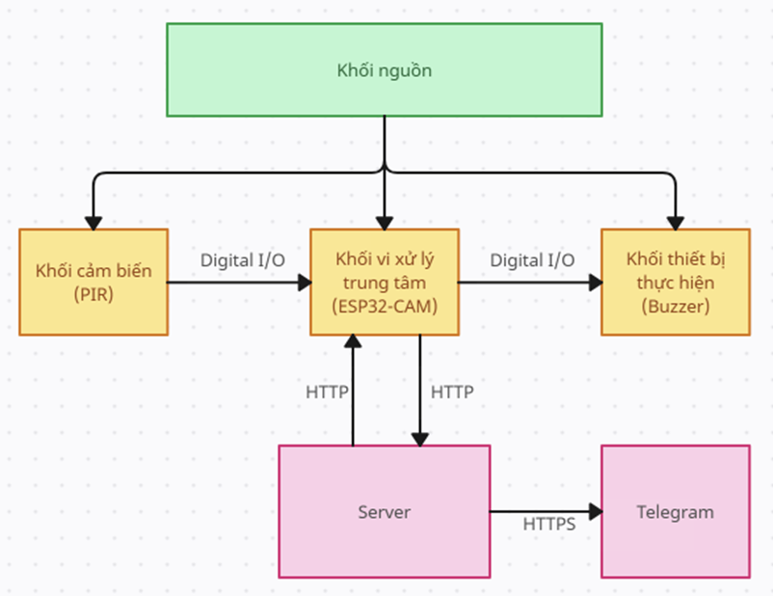
3
Thiết kế hệ thống
Sơ đồ khối
‹#›/ 15

Slide 11
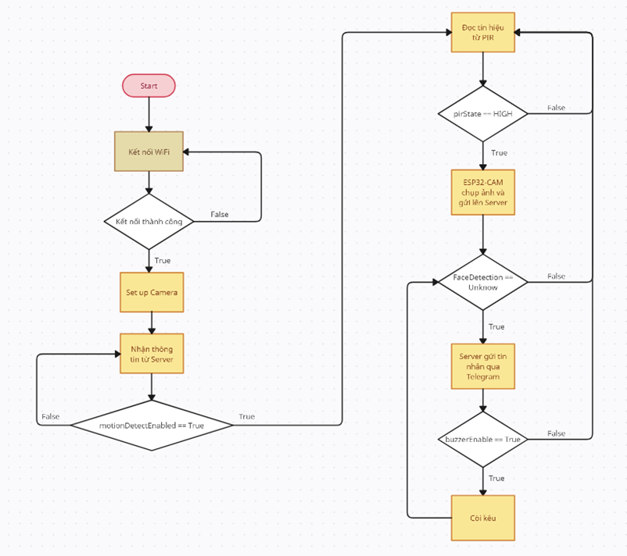
3
Mô hình
Lưu đồ thuật toán
‹#›/ 15

Slide 12
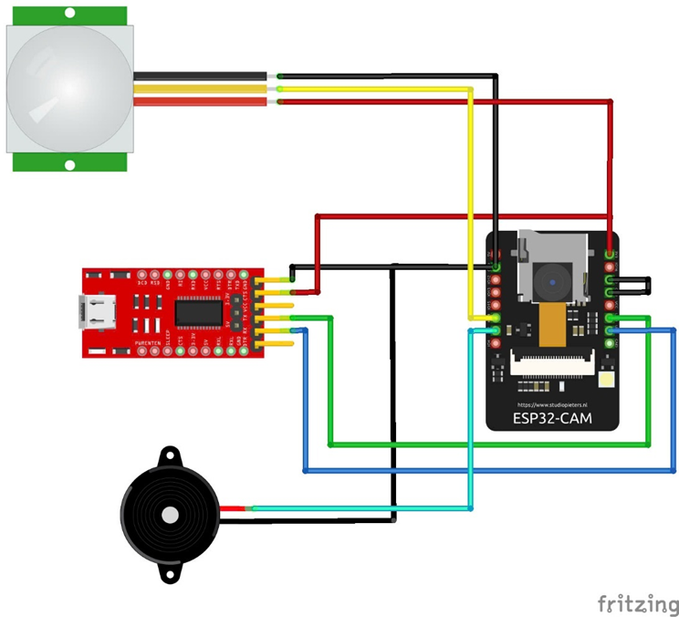
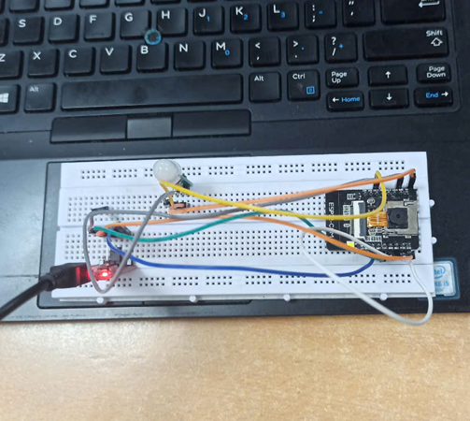
3
Mô hình
Mô phỏng mạch và thực tế
‹#›/ 15

Slide 13
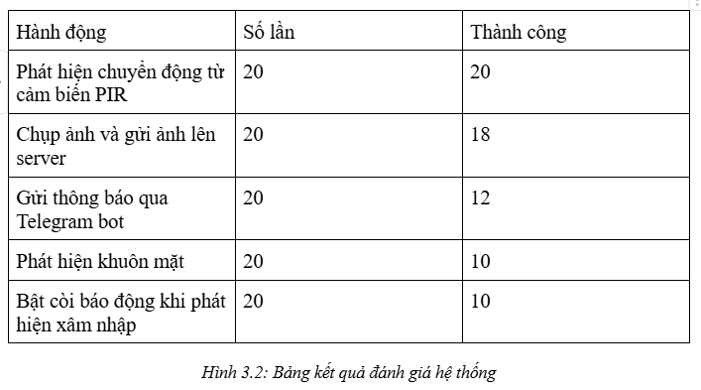
4
Kết quả
‹#›/ 15

Slide 14
4
Phương hướng tương lai
Nâng cấp thuật toán xử lý ảnh và nhận diện khuôn mặt
Nâng cấp phần cứng
Nâng cấp bảo mật và truyền thông
Mở rộng tính năng của hệ thống
Cải thiện trải nghiệm người dùng
‹#›/ 15

Slide 15
Cảm ơn cô và các bạn đã chú ý lắng nghe
‹#›/ 15

